Slide 1

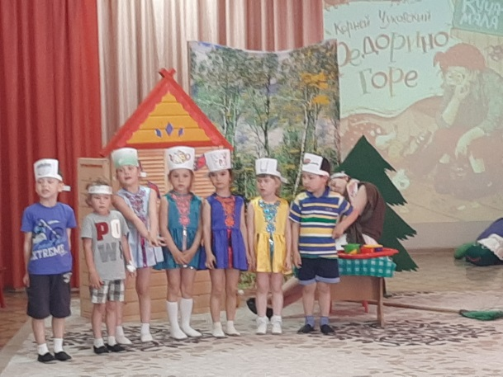
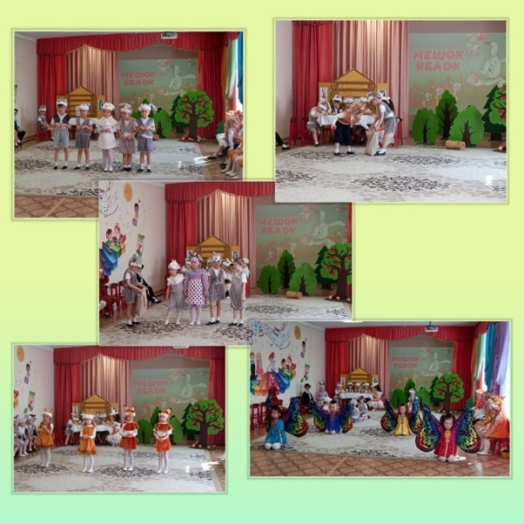
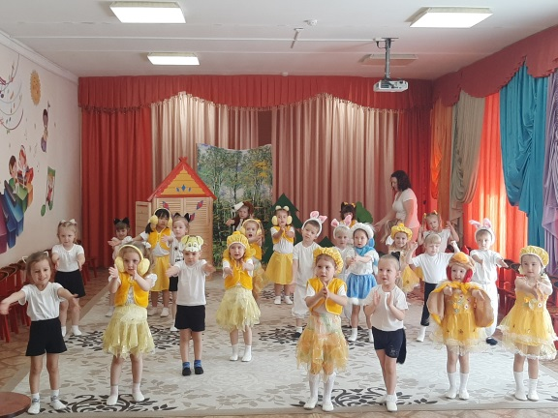
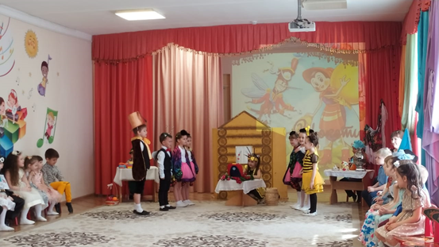
Муниципальное автономное дошкольное образовательное учреждение
«Детский сад № 402 комбинированного вида»
Советского района г.Казани
Неделя «В гостях у сказки»
фото
Театрализованные представления на русском и татарском языках. Формирование интереса к произведениям художественной литературы. Развивать воображение, фантазию, мышление. Способствовать умению передавать образы сказочных персонажей.

